Slide 1
Дизайн сетей ЦОД
otus.ru

Slide 2
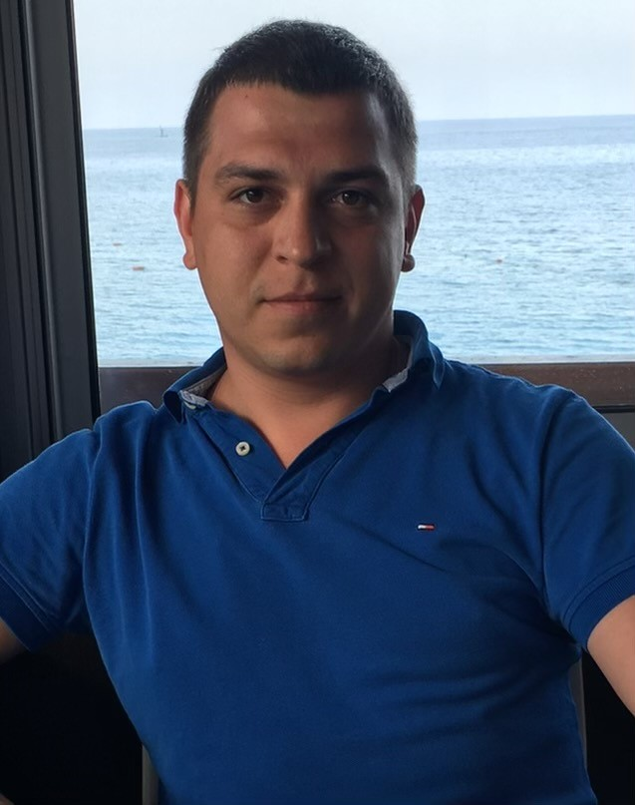
Защита проекта
Тема: Отработка навыков построения сетей ЦОД с использованием EVPN/VXLAN в схеме Multi-Pod
Шума Антон Александрович
Главный эксперт Сектора Сопровождения Корпоративной Вычислительной Сети
ООО Мультикарта

Slide 3
План защиты
Цели проекта
Что планировалось
Используемые технологии
Что получилось
Схемы/архитектура
Выводы

Slide 4
Цели проекта
1. | Отработка навыков построения сети ЦОД с топологией CLOS, с использования VXLAN/EVPN, для дальнейшей модернизации сетевой инфраструктуры.
2. | Научиться использовать ESI LAG вместо MLAG
3. | Объединение двух ЦОД по L2/L3 с использованием схемы “multi-pod”
4. | Фильтрация трафика между VRF

Slide 5
Что планировалось
1. | Понять что такое EVPN/VXLAN и с чем его едят.
2. | Приобретение навыков для настройки EVPN/VXLAN
3. | Понять как можно применить указанную технологию в дальнейшей модернизации корпоративной информационно-вычислительной инфраструктуры.

Slide 6
Используемые технологии
1. | Для UNDERLAY был выбран eBGP. OVERLAY также был построен на eBGP.
2. | Для дизайна сети ЦОД использовалась топология CLOS в схеме Multi-Pod.
3. | Первый раз использовал ESI LAG, ранее только MLAG.

Slide 7
Что получилось?!
На начало проекта были заложены более глобальные планы, нежели чем удалось реализовать..( Задумка была в реализации схемы Multi-POD для объединения двух площадок (Мск-СПб). На данный момент рабочие площадки функционируют за счет широких L2 каналов, связывающих Ядра основных сегментов инфраструктуры организации. В плане модернизации хотел использовать данные каналы, как DСi линки, что и планировалось отобразить на схеме проекта.. В самом проекте я сделал два PODа и организовал связность используя прямые линки между Спайнами каждого PODа. Это решение для проекта было связано с ограниченными возможностями лабораторного стенда. В настоящей сети обязательно вынес бы это на плечи Border-Leaf’ы. Главным требованием от Multi-PODa было – возможность растянуть L2 сети по разным площадкам. Так же не удалось полноценно реализовать сегмент EXTERNAL на стенде с использование кластера ФВ. Его главное предназначение, по задумке, фильтрация трафика между сегментами. В проекте это сделано на простом роутере.
С проектом можно ознакомиться здесь

Slide 8
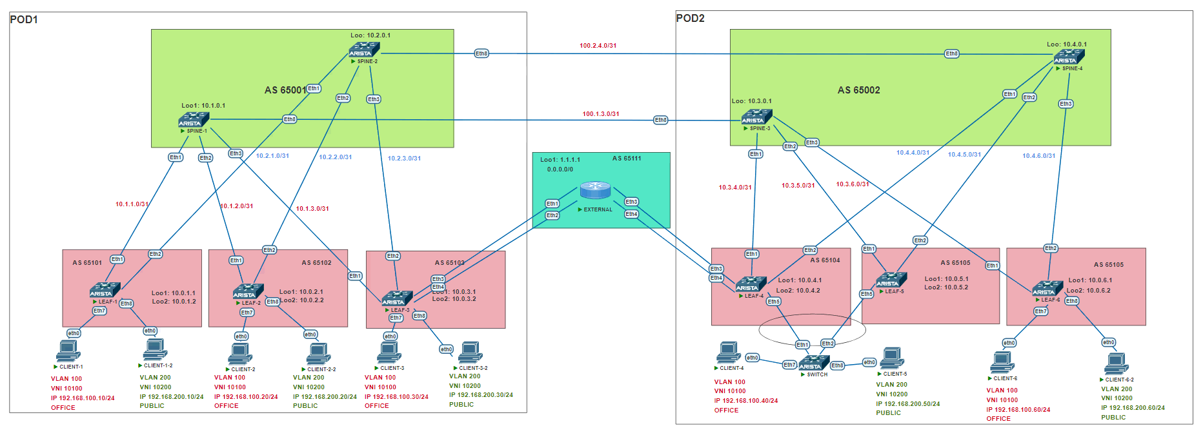
Схема – модель Multu POD

Slide 9
Выводы и планы по развитию
1. | VXLAN очень зашел)
2. | Хотелось бы в дальнейшем приобрести возможность постоянной практики с данной технологией.
3. | В планах корпоративное импортозамещение на B4COM…

Slide 10
Спасибо за внимание!

Slide 11
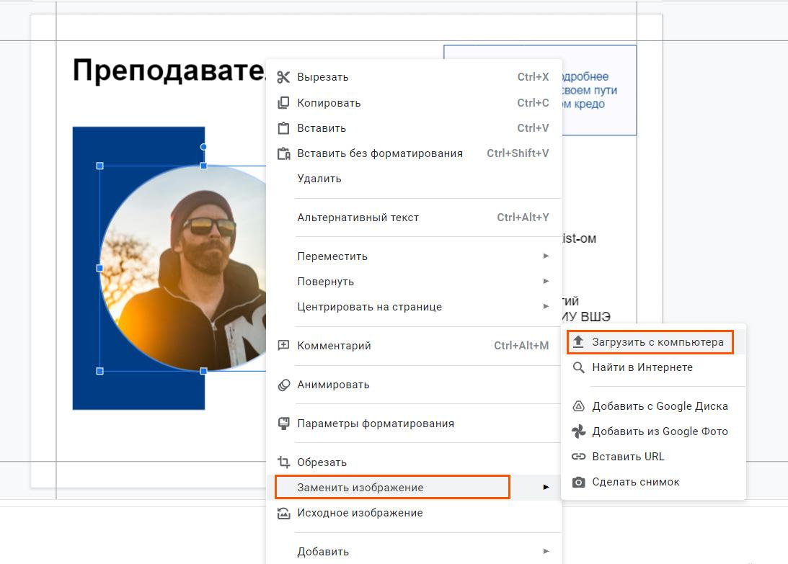
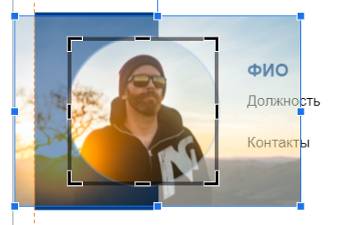
Как быстро заменить картинку
Кликните правой кнопкой
мыши на изображение
Перейдите в пункт «заменить изображение», далее выберите
нужный вариант загрузки
Двойным щелчком по картинке вы сможете настроить нужный размер
и положение изображения

